Slide 1
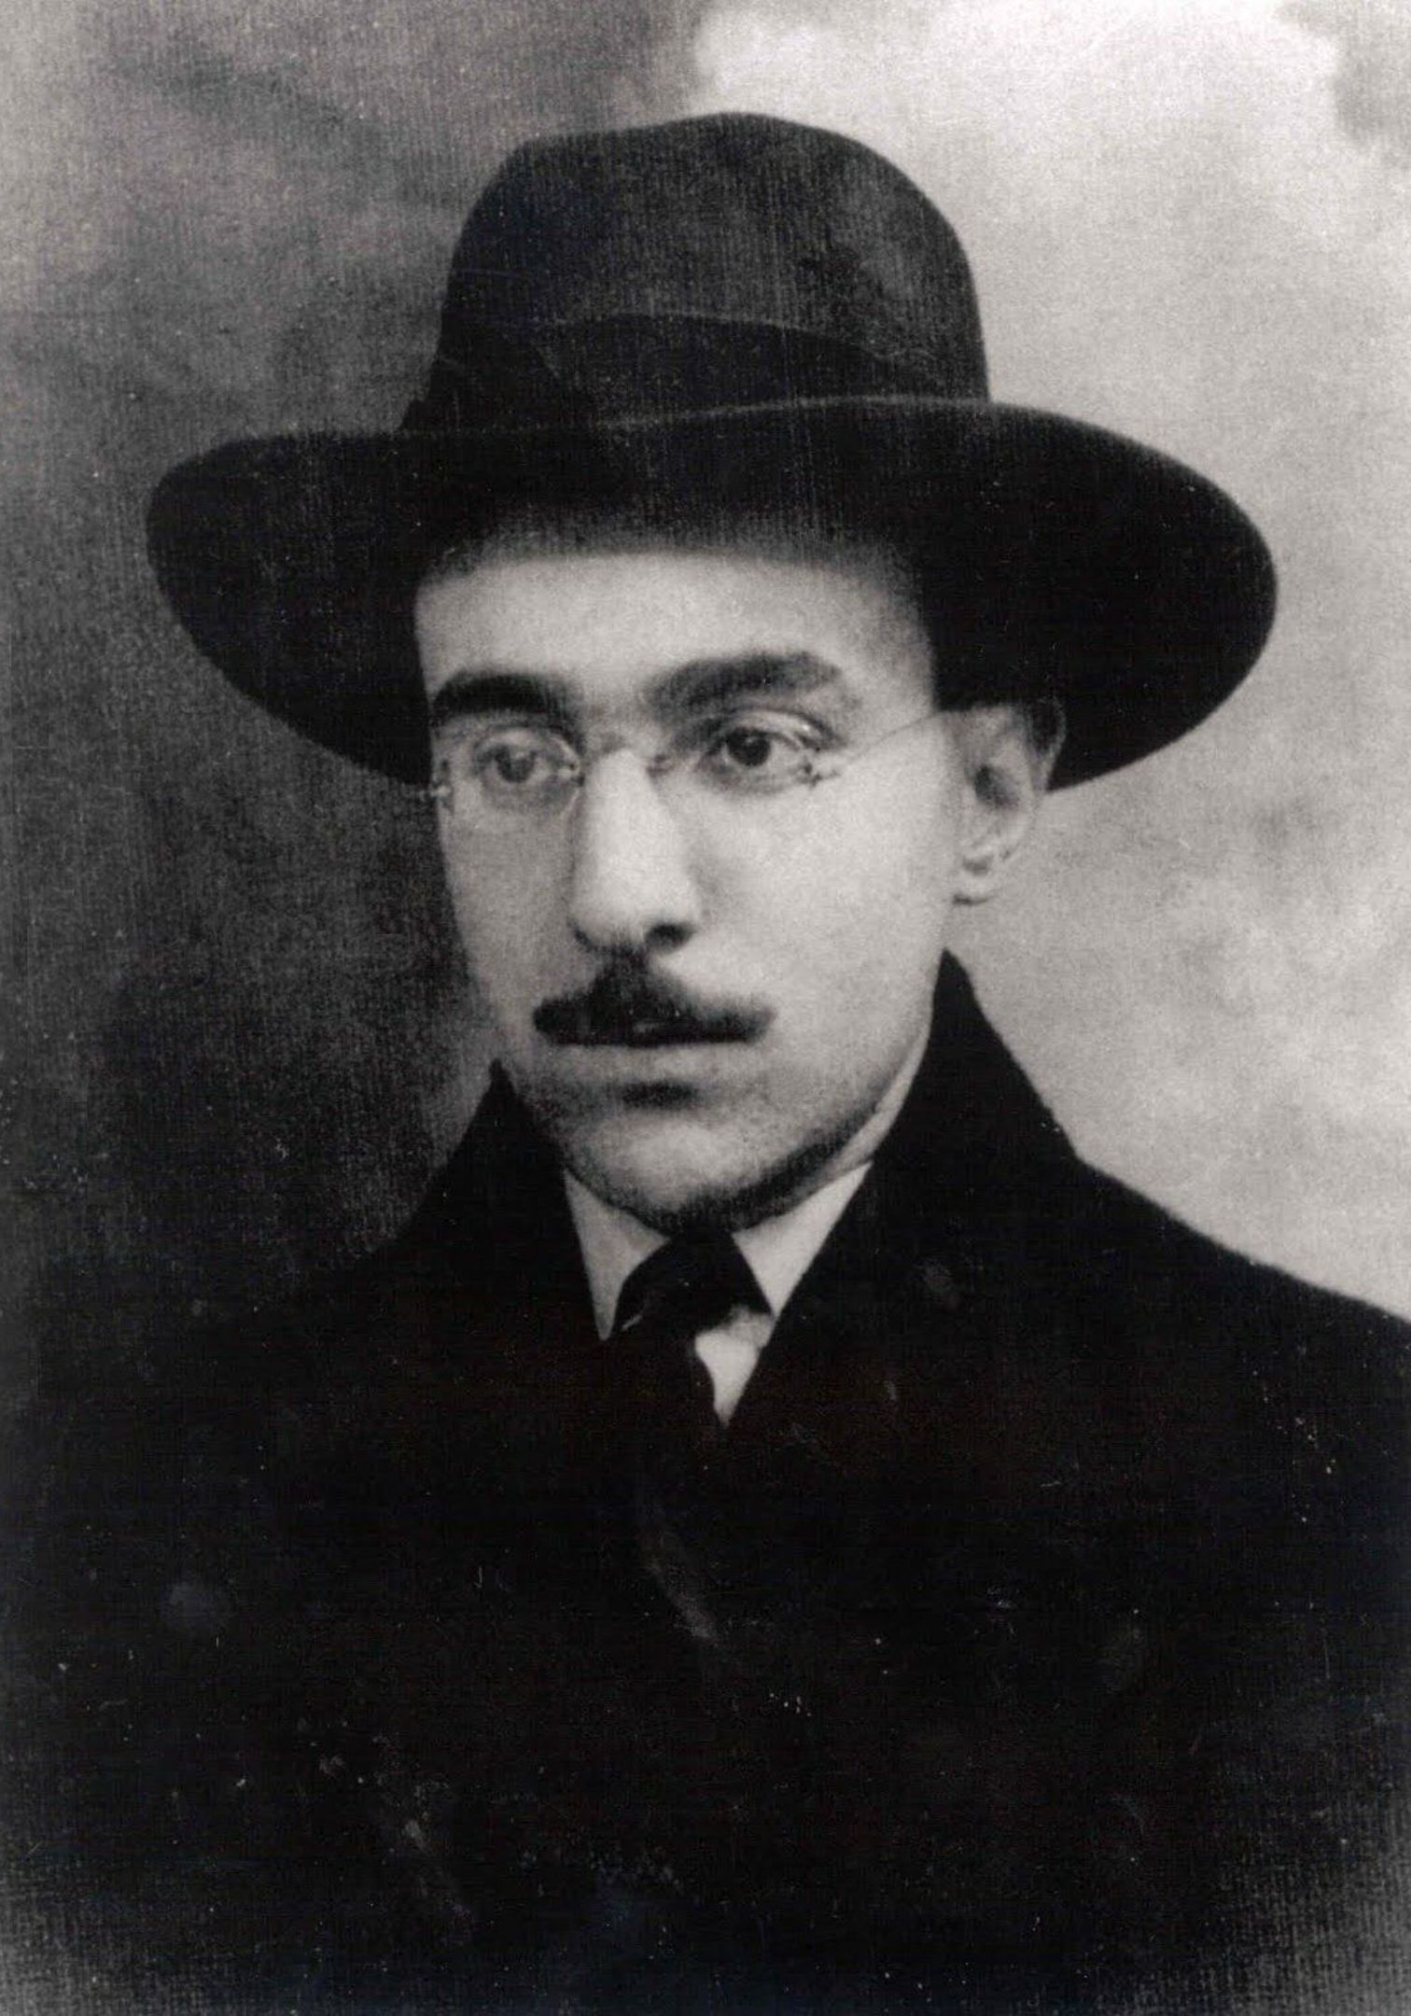
Fernando Pessoa e o Jogo da Criação de Álvaro de Campos
Como o poeta usou facetas da sua própria vida para construir o mais viajado dos seus heterónimos.
RTP ENSINA
3.º CICLO · SECUNDÁRIO

Slide 2

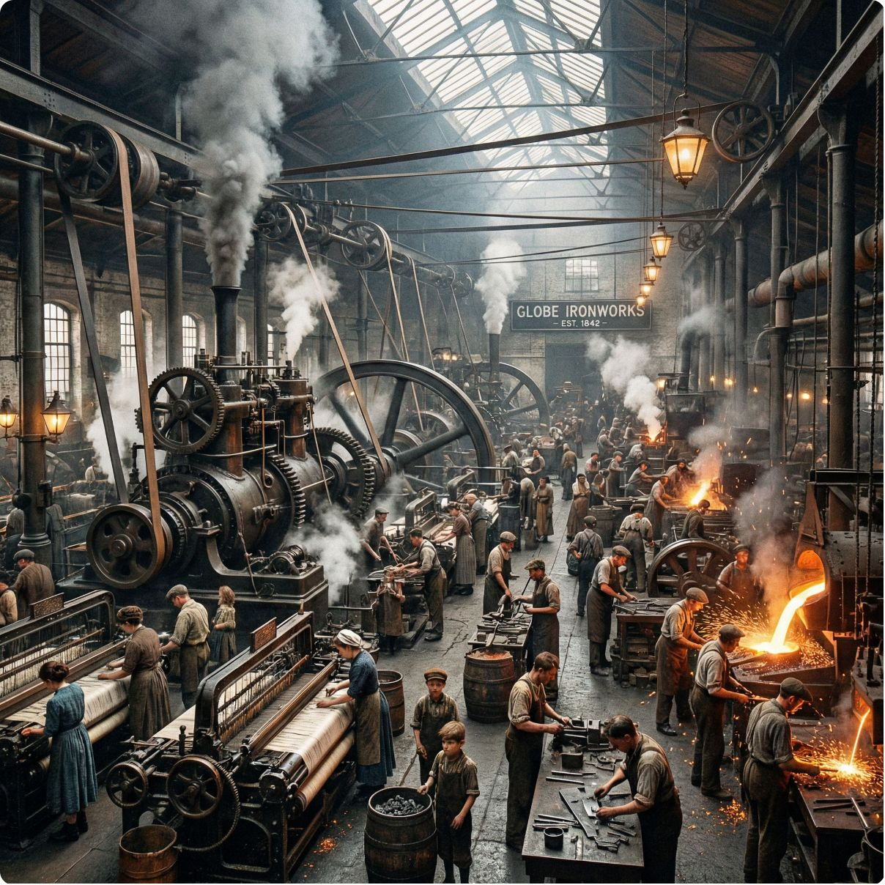

Quem é Álvaro de Campos?
O Futurista
Poeta que elogia o triunfo das máquinas e colabora na revista Orpheu.
O Engenheiro Naval
Alto, magro, viajado, fumador de ópio — em tudo parece distinguir-se do seu criador.
O Polemista
Gosta de polemizar e autocritica-se com distanciamento irónico.

Slide 3
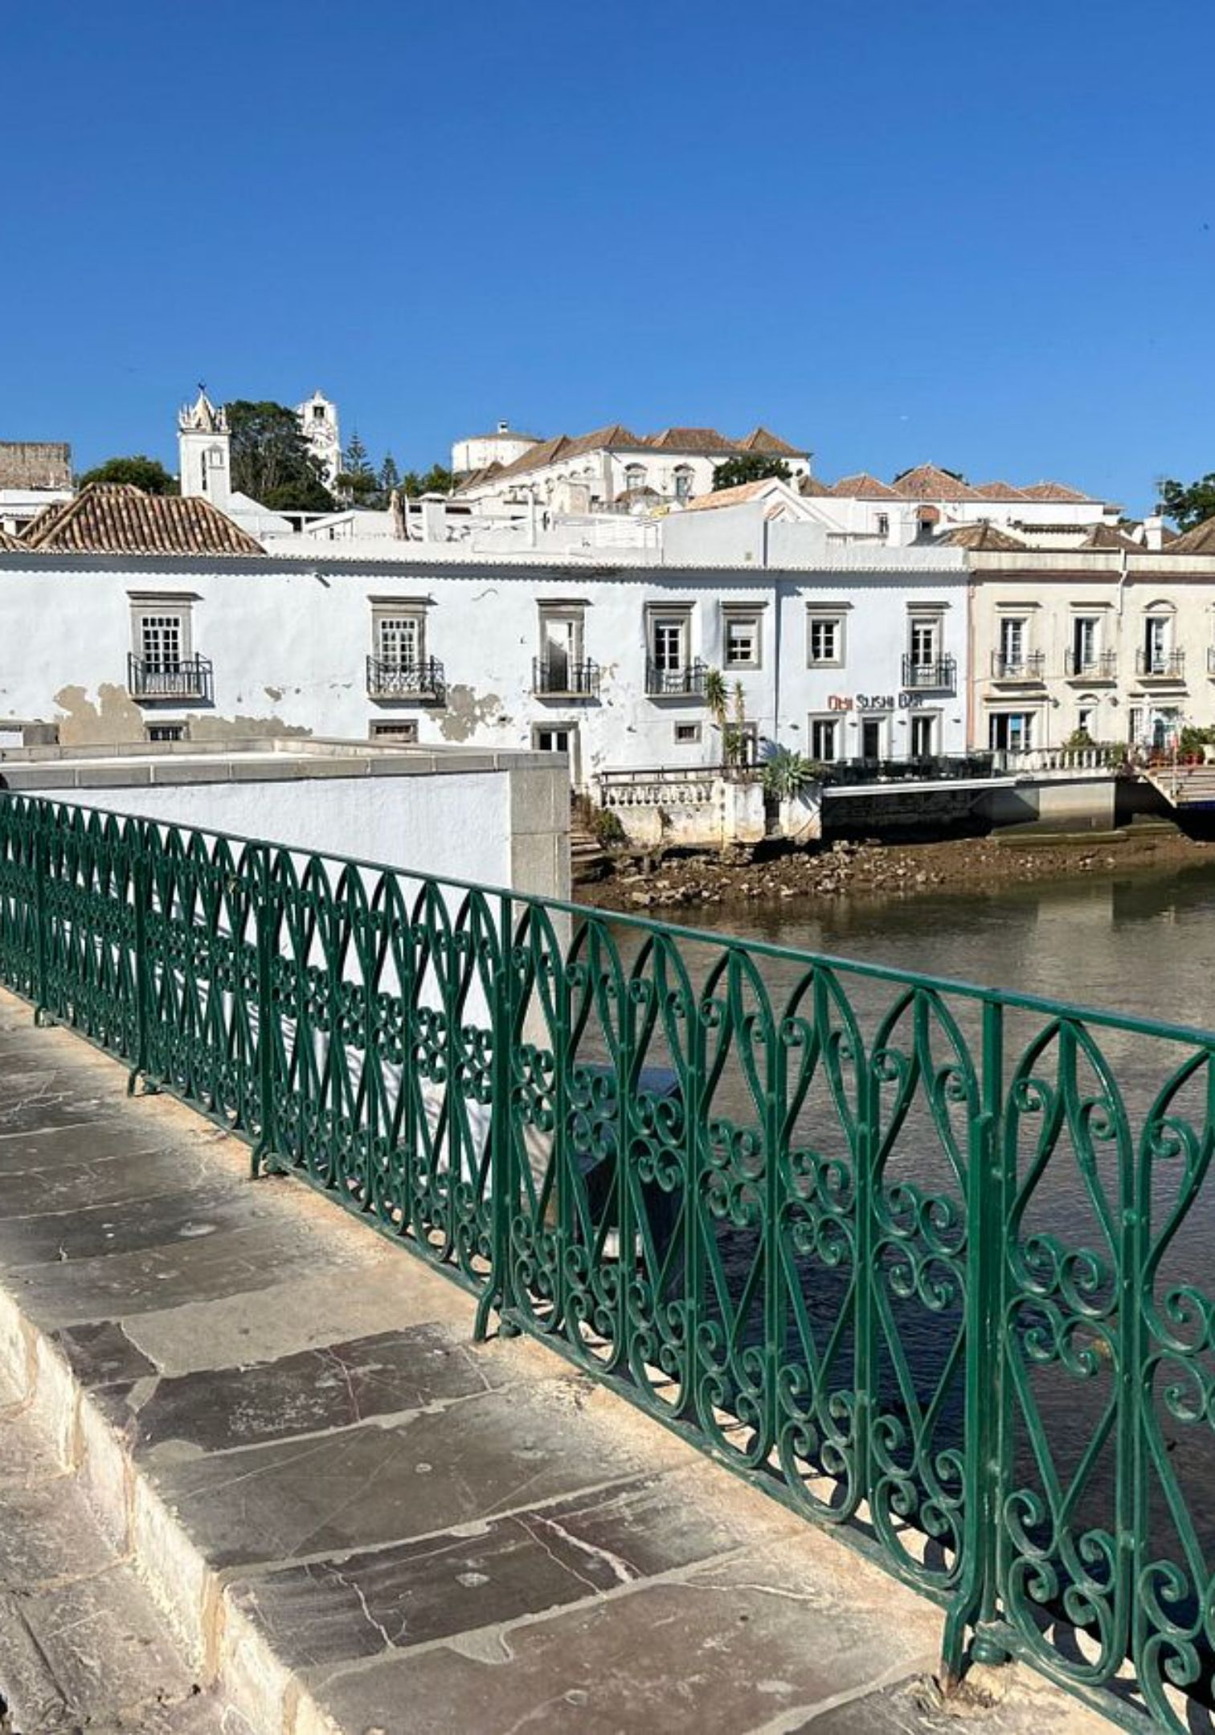
Tavira: O Berço de Campos
Fernando Pessoa usou facetas da sua própria biografia na construção desta máscara. A começar por Tavira, cidade algarvia onde fez nascer, a 15 de outubro de 1890, o «seu velho e infeliz amigo».

Slide 4
«Notas sobre Tavira»
«Cheguei finalmente à vila da minha infância. / Desci do comboio, recordei-me, olhei, vi, comparei. / (Tudo isto levou o espaço de tempo de um olhar cansado). Tudo é velho onde fui novo.»
— Álvaro de Campos, Notas sobre Tavira
Com uma certa melancolia, o mais viajado dos heterónimos regressa ao lugar onde foi primeiro feliz.

Slide 5
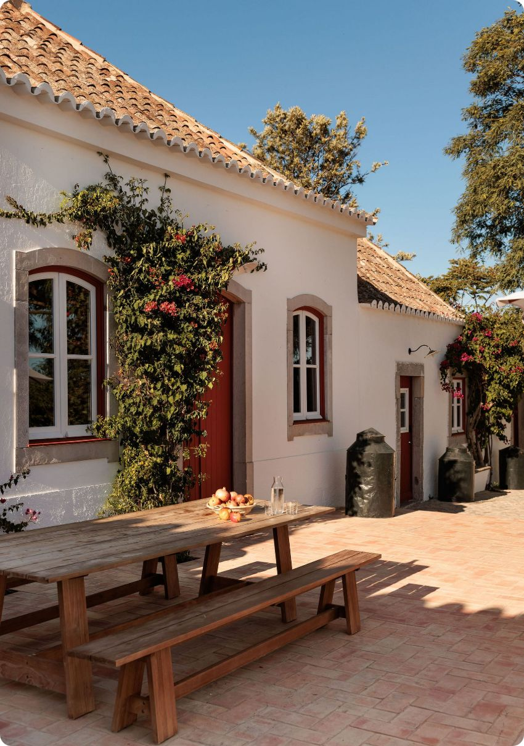
As Raízes de Pessoa em Tavira
A Avó Dionísia
Fernando Pessoa, ainda rapazinho, presenciara as crises de loucura da avó em Tavira.
O Medo
Ficou um ano inteiro a guardar dentro de si o temor de enlouquecer.
A Família
Viera de Durban visitar Portugal e ficara com a família abastada de Tavira, de judeus e maçons.

Slide 6
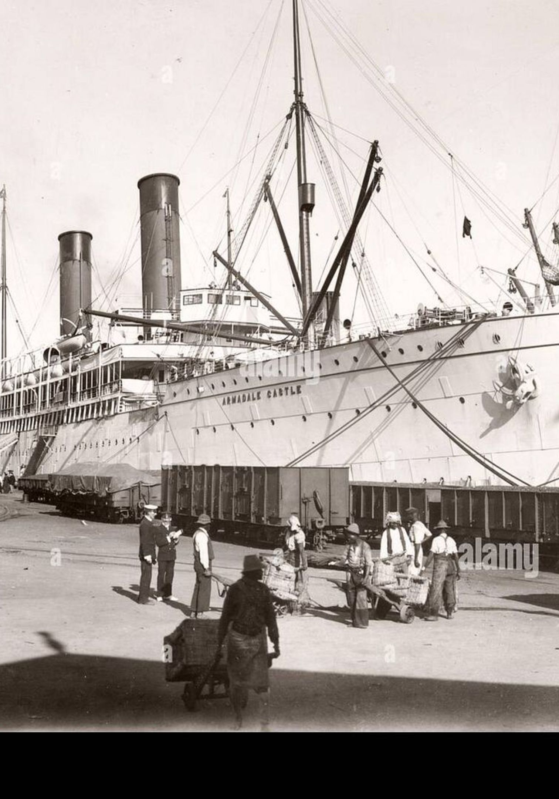
De Durban a Tavira
Álvaro de Campos viera de Durban visitar Portugal — tal como o jovem Fernando Pessoa fizera na vida real. O heterónimo guarda as recordações imperfeitas de um tempo que devia ser de «quintal e praia».

Slide 7


O Espelho de Álvaro de Campos
No espelho de Álvaro de Campos, Pessoa vai reescrever e idealizar esta parte da sua história. A biografia a começar no Sul, sem fantasmas.
O que lhe faltava — o que escolhera não ser ou não conseguiu ser — transferiu também para o engenheiro da Ode Triunfal.

Slide 8
O Retrato Melhorado
«Campos é o retrato melhorado de Fernando Pessoa.»
— Teresa Rita Lopes, investigadora e autora de uma das primeiras teses de doutoramento sobre o poeta.
O heterónimo incorpora tudo o que a Pessoa faltou ou que escolheu não ser — projetado no engenheiro naval da Ode Triunfal.

Slide 9
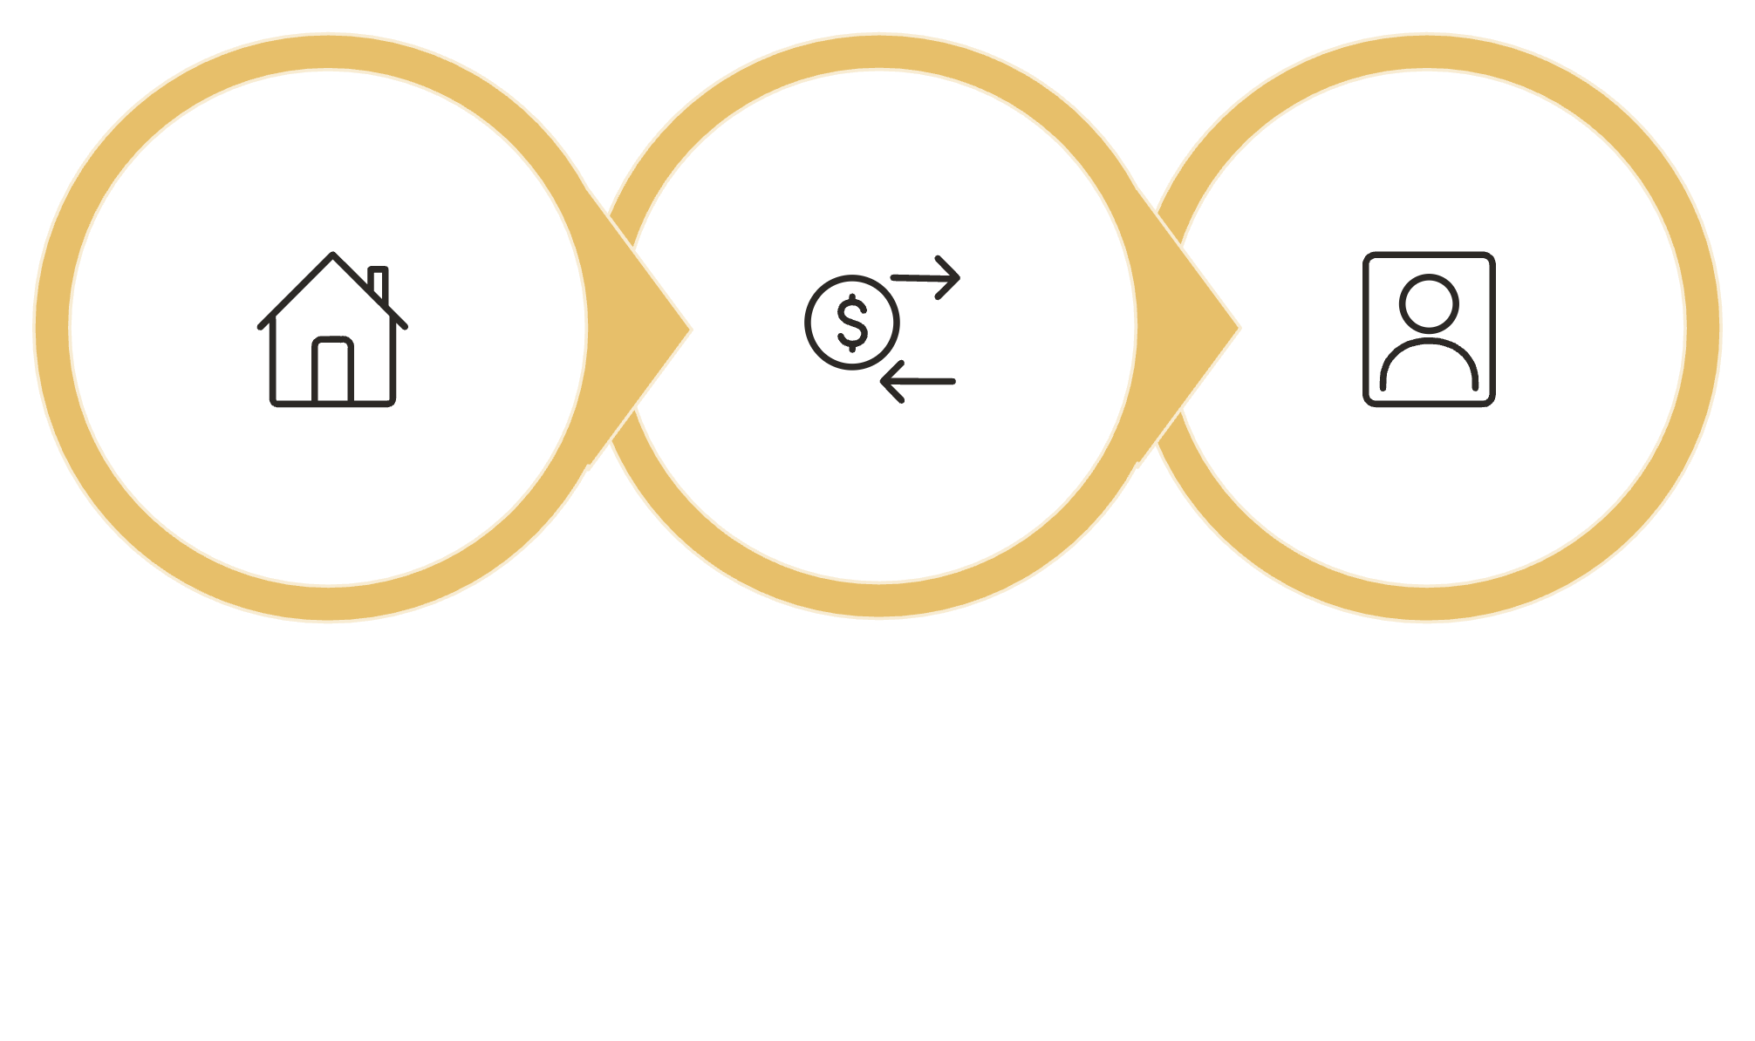
A Construção da Máscara
Biografia Real
Transferência
Idealização
Fernando Pessoa usou facetas da sua própria vida — Tavira, Durban, os medos de infância — para construir Álvaro de Campos, transferindo para o heterónimo tudo o que lhe faltava ou que escolhera não ser.

Slide 10
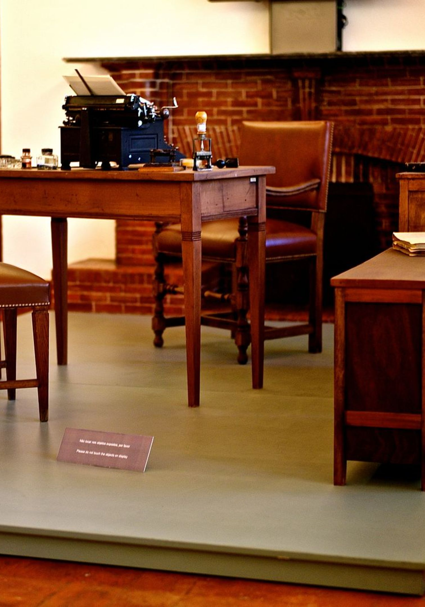
Conclusão
O Heterónimo
O Criador
Álvaro de Campos: futurista, engenheiro naval, viajado, polemista.
Fernando Pessoa projetou em Campos as facetas da sua própria biografia.
O Jogo
Uma máscara que é, ao mesmo tempo, um retrato melhorado do poeta.

